Slide 1
Профессия -
«Воспитатель ДОУ»

Slide 2
«Многое зависит от того, кто вел ребенка за руку в детский сад, что вошло в его разум и сердце из окружающего мира, - это и определяет, каким человеком станет сегодняшний малыш. Ориентиром для ребенка является взрослый, в данном случае воспитатель». А. В. Сухомлинский

Slide 3
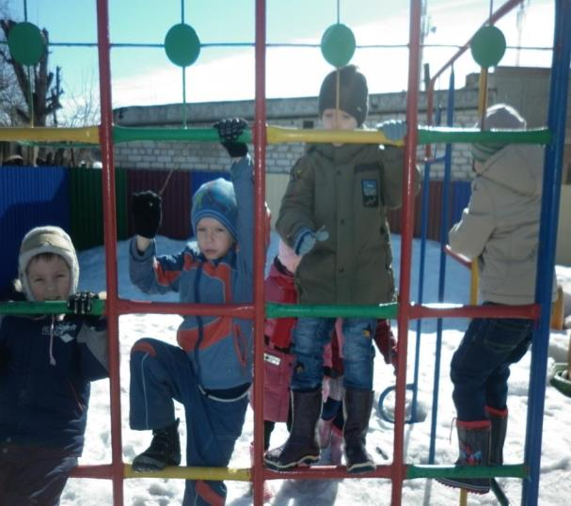
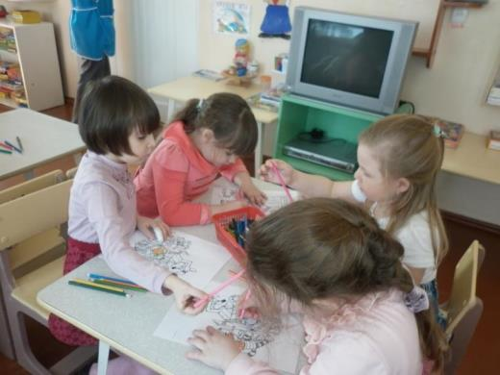
Быть воспитателем – это значит, каждый день общаться с детьми, находить в этом радость и удовлетворение. Сопереживать их успехам и неудачам и самое главное любить их!!!

Slide 4
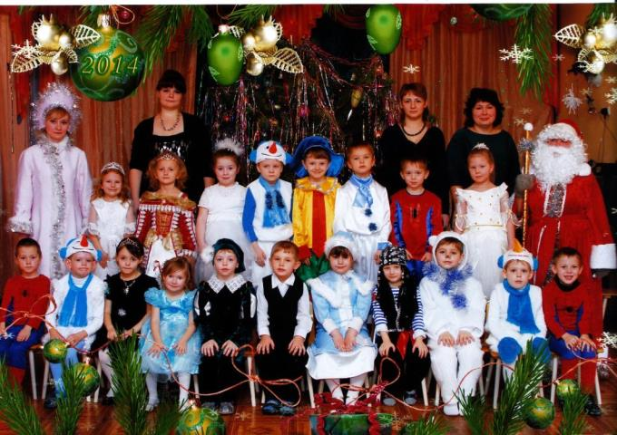
Не малого труда, стоит воспитателям, подготовить различные праздники и развлечения. Но награда за это- конечно же блеск в глазах и радостный смех наших детей.

Slide 5
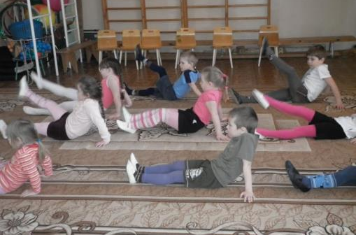
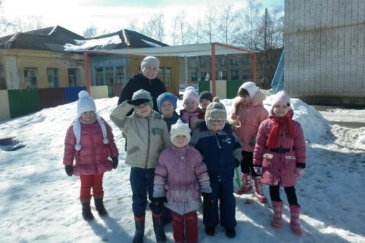
Воспитатель занимается образованием ребенка, начиная каждое утро с зарядки и конечно же придерживаясь всегда внутреннего режима дня организует игры, прогулки и другие мероприятия.

Slide 6
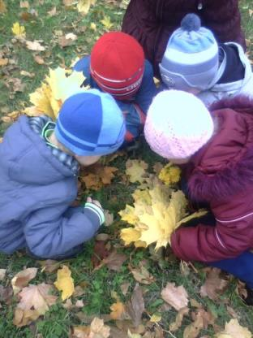
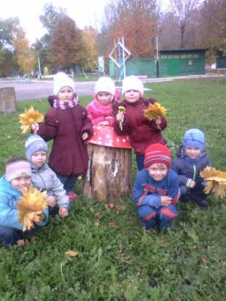
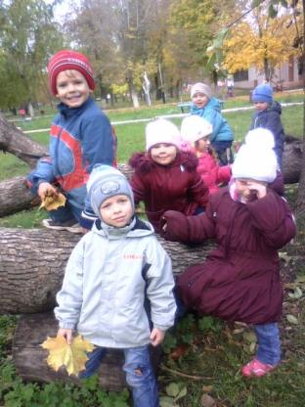
Смотря на них, каждый раз невольно улыбаешься и каждый раз, надо быть готовым к различным видам вопросов. Ведь это маленькие «Незнайки».

Slide 7
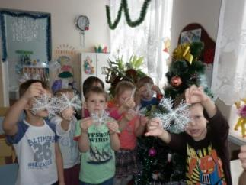
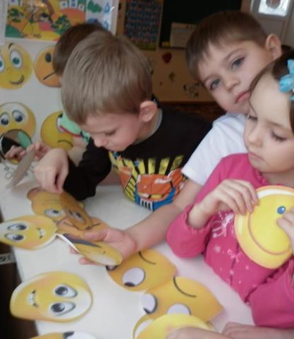
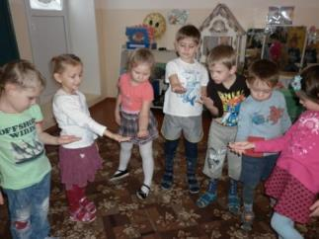
Быть воспитателям – это большая ответственность. Ответственность в первую очередь перед детьми и конечно же перед родителями!

Slide 8
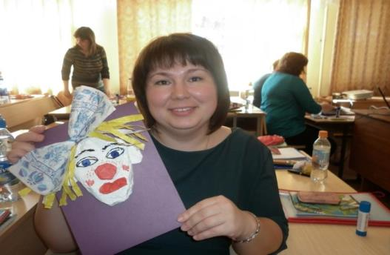
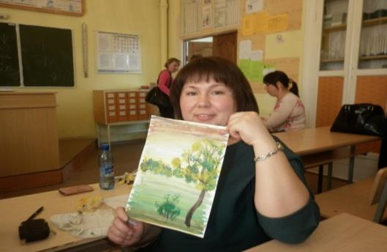
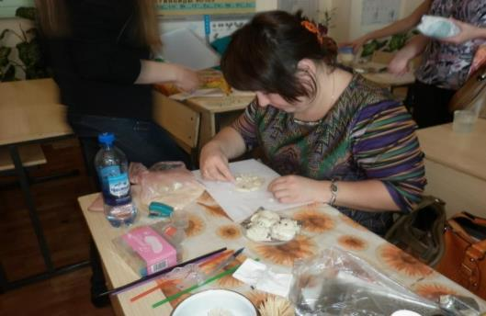
В педагогической деятельности я новичок, но даже сейчас я понимаю, чтобы отвечать современным требованиям, воспитателю надо постоянно заниматься самообразованием, обогащать свои знания и умения.

Slide 9
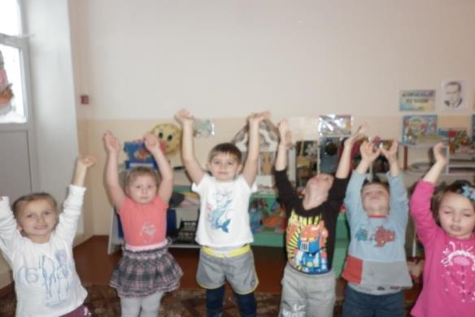
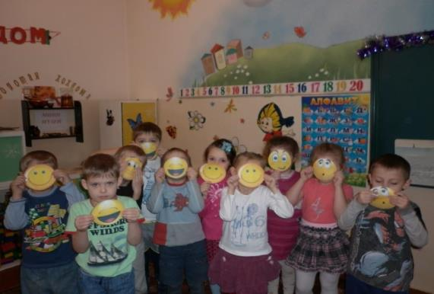
Многие мои знакомые задают мне вопрос: «Как тебе работа – Воспитателя?». Конечно же я отвечаю всегда, что мне нравится, потому что, именно здесь видишь, как растут дети, как они к тебе тянутся и что они искренны с тобой и именно здесь с ними ты самосовершенствуешься как человек, как личность, и как мама!!!

Slide 10
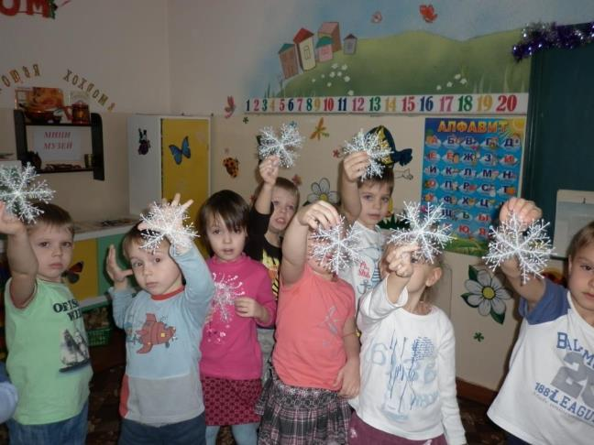
Без них уже скучно!!!

